Slide 1
秦莹的大标题

Slide 2
内容
秦莹的xxx前言等
SAT基本原理
有限状态机模型
对偶综合
面向流控的对偶综合

Slide 3
内容
秦莹的xxx前言等
SAT基本原理
有限状态机模型
对偶综合
面向流控的对偶综合

Slide 4
命题逻辑可满足(SAT)
一个命题逻辑公式F，包含布尔变量集合V
SAT问题致力于寻找一个赋值函数A:V→{0,1}，使得F≡1。
SAT求解器致力于搜索上述A
  如果A存在，则称F是可满足的
  否则称F是不可满足的
最简单的方法就是二叉分支遍历，复杂性O(2^{|V|})。
高效的方法是冲突检测+短句学习

Slide 5
CNF格式
通常的SAT求解器要求F表示为CNF格式：
  每个公式是一系列子句的合取
  每个子句是一系列文字的析取
  每个文字是一个变量，或者其反
例如：公式(x∨y) ∧(x ∨ ¬y)中
  包含两个子句(x∨y)和(x ∨ ¬y)
  子句x ∨ ¬y包含文字x 和¬y
为了使得一个公式可满足，必须每个子句都可满足
为了使得一个子句可满足，必须有一个文字为真

Slide 6
任意函数转换为CNF：Tseitin 编码
任意函数均可以使用二输入与门AND2和反向器INV表示，因此我们只讨论AND2和INV的Tseitin 编码：
  INV z= ¬x ⇒ (x ∨ z) ∧ (¬x ∨ ¬z)
  AND2 z = x₁ ∧ x₂ ⇒ (¬x₁ ∨ ¬x₂ ∨z) ∧ (x₁ ∨ ¬z) ∧ (x₂ ∨ ¬z)
  对于一个由AND2和INV组成的复杂函数C，其Tseitin 编码结果Tseitin(C)就是每个与AND2和INV产生的子句集合的合取。
使用SAT求解器求解Tseitin(C)得到的每一个可满足赋值A，代表了C的一个可能行为。

Slide 7
内容
秦莹的xxx前言等
SAT基本原理
有限状态机模型
对偶综合
面向流控的对偶综合

Slide 8
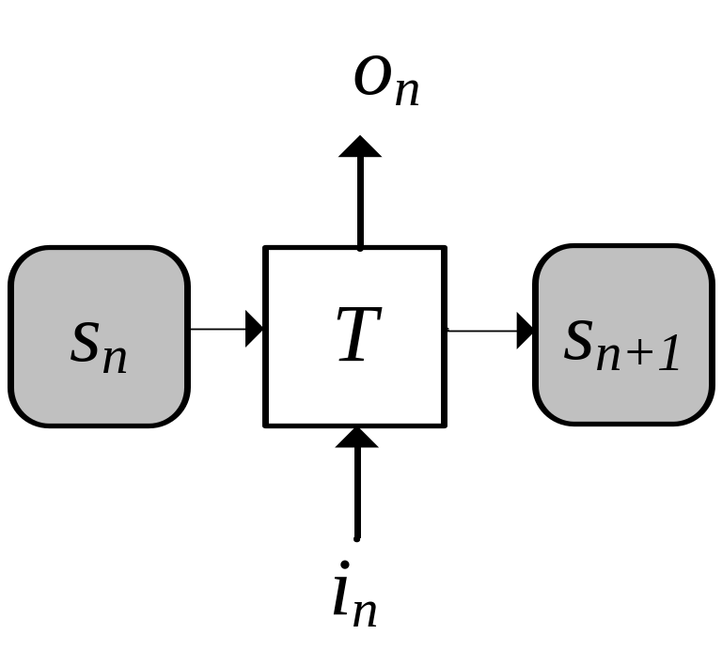
有限状态机模型
迁移函数(o_{n},s_{n+1})=T(i_{n},s_{n})
当前输入i_{n}
当前输出o_{n}
当前状态s_{n}
下一状态s_{n+1}
Tseitin 编码可以产生T的CNF公式

Slide 9
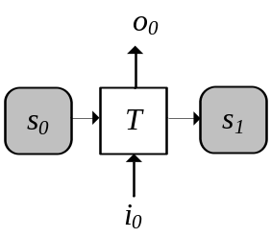
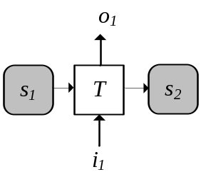
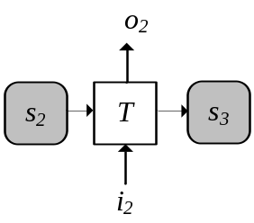
迁移函数的限界展开
≡
≡

Slide 10
有限状态机的直径
按照上图的展开方式，得到状态序列<s₀,…s_{n}>。
而有限状态机的状态个数是有限的，最多是2^{|s|}。
因此，当一个状态序列达到一定长度M时，上面必定存在两个状态是相等的。此时M称为该状态机的直径。

Slide 11
内容
秦莹的xxx前言等
SAT基本原理
有限状态机模型
对偶综合原理
面向流控的对偶综合

Slide 12
研究动机
通讯和多媒体应用，是集成电路工业的最主要推动力之一。
对传输带宽的追求永无止境。
全新的传输技术，需要全新的编码标准。
而设计和验证这些编码器和解码器，是相关芯片设计工作中最为困难，而且容易出错的工作。

Slide 13
对偶综合
对偶综合方法，从编码器的源代码，自动产生其对应的解码器的代码。
  Synthesizing Complementary Circuits Automatically, IEEE Transactions on CAD, August, 2010.

Slide 14
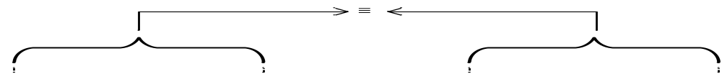
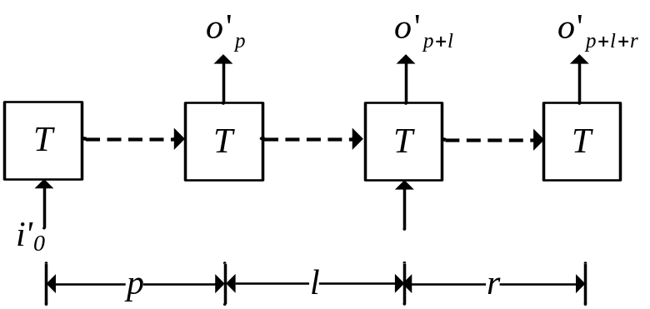
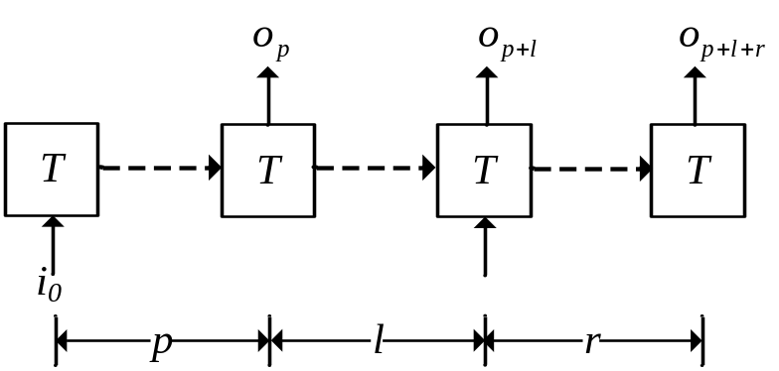


解码器存在的充分条件：输出相同时且输入不同的公式F_{PC}(p,l,r)不可满足

Slide 15
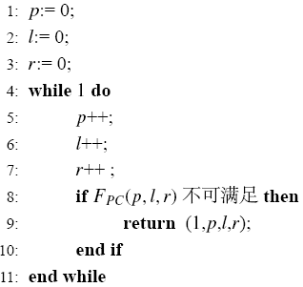
判定解码器存在的充分算法
充分算法：迭代的增长p,l和r，当F_{PC}不可满足时，输出序列<o_{p},…,o_{p+l+r}>能够唯一决定输入i_{p+l}。解码器存在。
然而当不存在解码器时，F_{PC}始终是可满足的，该算法不停机。
关键在于，当F_{PC}可满足时，我们不知道对于更大的p,l和r，他是否能够变成不可满足。

Slide 16
解码器不存在的充分条件：在F_{PC}增加三个约束得到F_{LN}(p,l,r)，检测环形路径
=
=
=
=
=
=

Slide 17
通过展开环型路径，将F_{LN}可满足的结论推广到任意的p,l和r
=
=
=
=
=
=
=
=
=
=
=
=

Slide 18
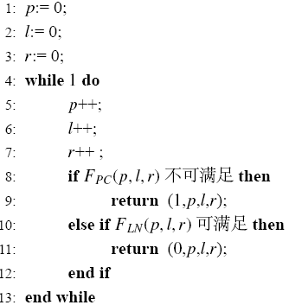
停机算法1
综上所述，当F_{LN}可满足时，F_{PC}永远都是可满足的。此时解码器不存在。
如左图所示算法：
  当解码器存在时，总能在第8行找到并退出。
  当解码器不存在时，第8行永远都是可满足。则第4行的while将不断的增长p,l和r，直到他们大于编码器的直径。此时F_{LN}将成功的找到三个环，从而使得第10行的可满足，并退出。

Slide 19
产生解码器函数
我们需要一个特征化算法，以便从公式F_{PC}(p,l,r)中，得到一个函数f，使得f能够从<o_{p},…,o_{p+l+r}>中恢复i_{p+l}，即i_{p+l}=f(<o_{p},…,o_{p+l+r}>)。
我们将在下一页介绍一个非迭代的特征化算法来完成这个任务。

Slide 20
非迭代特征化算法2
已有：关系R(a,t)使得R(a,1)∧R(a,0)不可满足
需要得到：f(a)覆盖且仅覆盖了所有能够使R(a,1)可满足的a
令
  A=R(a,1) 而B=R(a,0)
  令itp(a)为A相对于B的Craig插值
则itp(a)覆盖且仅覆盖了所有能够使R(a,1)可满足的a
令该算法为：itp(a)=ITP(R,a,t)

Slide 21
产生解码器
按照停机算法1，我们已知在公式F_{PC}(p,l,r)中，输出序列<o_{p},…,o_{p+l+r}>能够唯一决定任意i_{p+l}。
因此，从<o_{p},…,o_{p+l+r}>中恢复i_{p+l}的布尔函数为ITP(F_{PC}(p,l,r), <o_{p},…,o_{p+l+r}>, i_{p+l})

Slide 22

更一般化的迭代特征化算法3
非迭代的特征化算法2：从R(a,t)中特征化f(a)。
我们在后面的算法中将需要更一般化的形式：关系R(a,b,t)使得R(a,b,1)∧ R(a,b,0)，欲求布尔函数FSAT_{R}(a)覆盖且仅覆盖所有使得R(a,b,1)可满足的a。形式化的定义为：

Slide 23
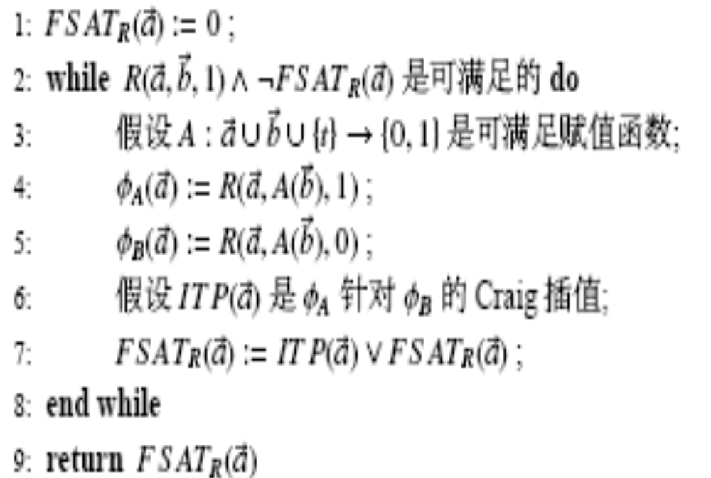
算法3实现
行2测试是否还有尚未被覆盖的a
行4/5消除R(a,b,1/0)中的b
行6构造Craig 插值
行7将新的插值结果加入FSAT_{R}

Slide 24
内容
秦莹的xxx前言等
SAT基本原理
有限状态机模型
对偶综合原理
面向流控的对偶综合

Slide 25
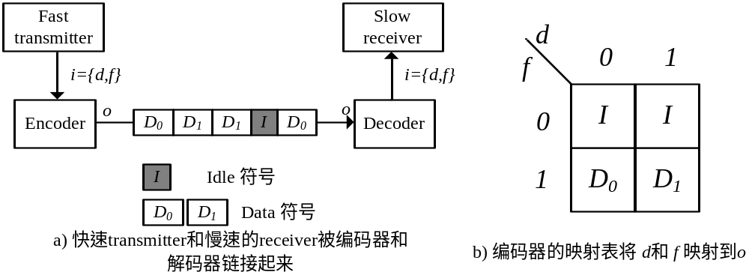
流控机制

Slide 26
算法步骤
步骤1：找到所有能够被输出向量唯一决定的输入变量集合，作为流控向量f。其他的输入变量组成数据向量d。
步骤2：推导一个谓词函数valid(f)，使得当valid(f)≡1时，d能够被输出向量唯一决定
步骤3：为f和d中每一个输入变量i，特征化一个布尔函数，以从输入向量恢复i。

Slide 27
步骤1：寻找流控向量f
针对每一个输入变量i，调用停机算法1：
  如果结果为(1,p_{i},l_{i},r_{i})，则i ∈f
  否则i∈d
令
  p=max_{i∈f} {p_{i}}
  l=max_{i∈f} {l_{i}}
  r=max_{i∈f} {r_{i}}

Slide 28
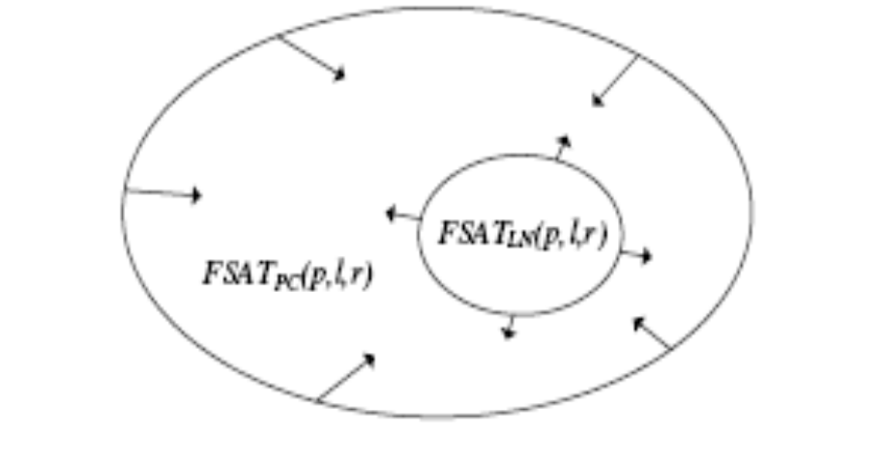
步骤2：推导valid(f)
算法的基本思想，分别构造两个单调序列
第一个是单调递减的上估计
另一个是单调递增的下估计
两个序列最终总能收敛到valid(f)

Slide 29


步骤2：单调递增的下估计(1)
t
f_{p+l}
a
f’_{p+l}
d_{p+l}
d’_{p+l}
b

Slide 30
步骤2：单调递增的下估计(2)
很明显FSAT_{R}(F_{PC}(p,l,r),a,b,t)覆盖了所有能够使F_{PC}(p,l,r)可满足的f_{p+l}。
那么他的反¬ FSAT_{R}(F_{PC}(p,l,r),a,b,t)覆盖了所有使得F_{PC}(p,l,r)不可满足的f_{p+l}。
而F_{PC}(p,l,r)不可满足的结论是可以推广到任意更大的p,l和r的。
因此¬ FSAT_{R}(F_{PC}(p,l,r),a,b,t)是valid(f)的一个下估计。
而¬ FSAT_{R}(F_{PC}(p,l,r),a,b,t)中的任意一个valid(f)，都可以使F_{PC}(p+1,l+1,r+1)不可满足，因此¬ FSAT_{R}(F_{PC}(p,l,r),a,b,t)是随p,l和r单调递增的。

Slide 31
步骤2：单调递减的上估计(1)
t
=
=
=
=
=
=
f_{p+l}
a
f’_{p+l}
d_{p+l}
d’_{p+l}
b

Slide 32
步骤2：单调递减的上估计(2)
很明显FSAT_{R}(F_{LN}(p,l,r),a,b,t)覆盖了所有能够使F_{LN}(p,l,r)可满足的f_{p+l}。
而F_{LN}(p,l,r) 可满足的结论是可以推广到任意更大的p,l和r的。
  因此FSAT_{R}(F_{PC}(p,l,r),a,b,t)是¬ valid(f)的一个子集。因此¬ FSAT_{R}(F_{PC}(p,l,r),a,b,t)是valid(f) 上估计。
  同理， FSAT_{R}(F_{LN}(p,l,r),a,b,t)中的任意一个值，都可以使F_{LN}(p+1,l+1,r+1)可满足，即FSAT_{R}(F_{LN}(p,l,r),a,b,t)是单调递增的。因此他的反¬ FSAT_{R}(F_{LN}(p,l,r),a,b,t)是随p,l和r单调递增的。

Slide 33
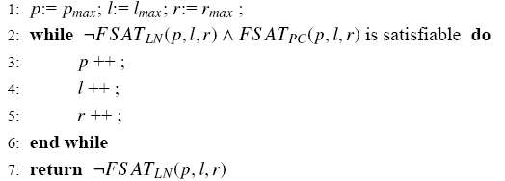
步骤2：推导valid(f)的算法4
迭代的测试当前的上估计和下估计是否相等，相等则退出。

Slide 34
步骤2：两个估计序列的收敛
使用反证法，建设他们不收敛，那么算法4不停的增加p,l和r的值。
由于编码器是有限状态机，假设其直径，即最长无环路径的长度为m。
当p,l和r都大于m时，将导致F_{LN}(p,l,r)上始终存在三个环。
这将导致F_{LN}(p,l,r) ≡F_{PC}(p,l,r)。
这意味着两个当前上估计和下估计必然相等，即收敛。这就意味着算法4停机。

Slide 35
步骤3：特征化f
对于f，其中每一个变量i_{p+l}都能被<o_{p},…,o_{p+l+r}>唯一决定，可以直接使用非迭代特征化算法2得到其解码器函数。

Slide 36
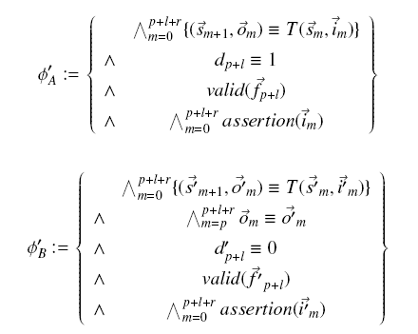
步骤3：特征化d
只有在valid(f)成立的时候， d中的每个变量 i_{p+l}才能被 <o_{p},…,o_{p+l+r}>唯一决定。
构造如左所示的公式φ_{A}和φ_{B}。根本区别在于约束了valid(f)。

